Slide 1
Quesito CVS
ISW – Gruppo 01 – TeamSoftwareRevolution

Slide 2
Componenti del team:
Carta Stefano (Team Leader)
Carta Fabio
Argiolas Alessandro
Bertulu Giovanni
Desogus Omar
Fadda Luca
Zucca Luigi

Slide 3
Come progettare un software?
La maggior parte delle metodologie per la creazione di un prodotto software consistono in un linguaggio di modellazione e in un processo.
Il linguaggio di modellazione è usato per esprimere le caratteristiche del progetto
Il processo è l’elenco dei passi per giungere a completamento

Slide 4

Linguaggio di modellazione
UML è un linguaggio di modellazione usato per capire e descrivere le caratteristiche di un nuovo sistema o di uno esistente, indipendentemente dal processo di sviluppo.

Slide 5
Il processo
Chi lavora allo sviluppo o alla modifica di un software, adotta necessariamente un certo modo di relazionarsi con i propri clienti/utenti per organizzare il proprio lavoro e per la scelta delle tecniche da utilizzare.
Quindi,
Adottano un processo
Ogni team di lavoro ha un proprio processo di sviluppo, cioè un proprio modo di lavorare, basato sulla propria esperienza, cultura e sul contesto organizzativo in cui si trova ad operare.

Slide 6

Il ciclo di vita di un SW
Ogni processo di sviluppo ha i propri pregi ed i propri limiti.
Un processo di sviluppo che non soddisfa le esigenze del progetto è destinato a fallire o comunque a non soddisfare il cliente/utente.

Slide 7
Il ciclo di vita di un SW
Definisce un modello per il software, dalla sua concezione iniziale fino al suo sviluppo completo, al suo rilascio, alla sua successiva evoluzione, fino al suo ritiro.

Slide 8
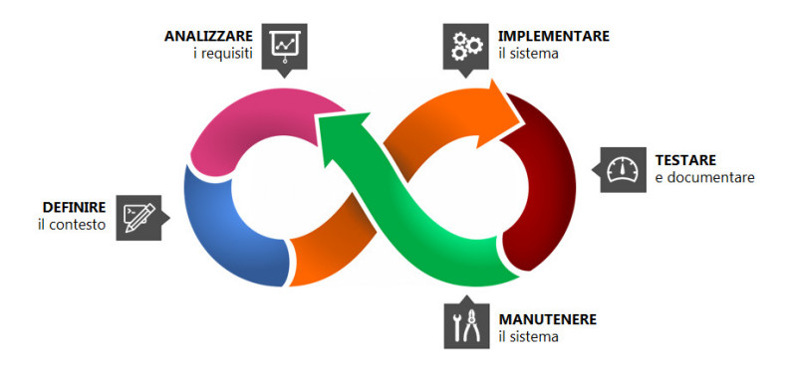
Il ciclo di vita di un SW
Il ciclo di sviluppo del software, nella maggior parte dei casi è iterativo e ogni iterazione produce una sua release:
Specifica dei requisiti
Studio di fattibilità
Analisi e Design
Implementazione
Integrazione e testing

Slide 9
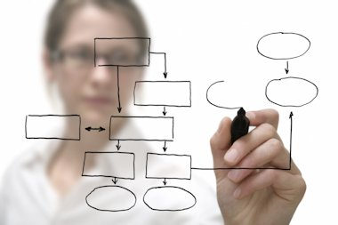
I modelli
A Spirale
Agile
FDD ( Feature Driven Development )

Slide 10
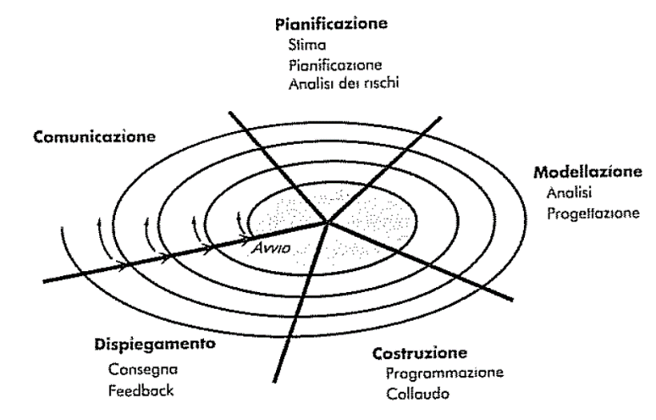
Modello a Spirale
E’ un modello nel quale il processo viene diviso in quattro fasi principali:
Determinazione degli obiettivi
Identificazione e riduzione dei rischi
Sviluppo e verifica della fase
Pianificazione della fase successiva

Slide 11
Modello a Spirale (Fasi 1/2)
Determinazione degli obiettivi Committente e fornitore lavorano a stretto contatto per definire in maniera corretta e univoca cosa bisogna realizzare e come.
Identificazione e riduzione dei rischi Si identificano e si analizzano i problemi e i rischi associati al progetto al fine di determinare delle strategie per controllarli.
Sviluppo Questa fase è caratterizzata dalla vera e propria realizzazione del progetto, essa comprende la codifica e la verifica dei requisiti.

Slide 12
Modello a Spirale (Fasi 2/2)
Valutazione Questa fase richiede l’approvazione del lavoro da parte del committente. Se il prodotto non soddisfa effettivamente i requisiti richiesti, è necessario impostare un nuovo ciclo di attività.
Una caratteristica importante di questo modello è il fatto che i rischi vengono presi seriamente in considerazione e che ogni fine ciclo produce una deliverables. In un certo senso può essere visto come un modello a cascata iterato più volte.

Slide 13

Modello a Spirale
Vantaggi:
Rende esplicita la gestione dei rischi focalizzando l’attenzione sul riuso.
Aiuta a considerare gli aspetti della qualità e integra sviluppo e manutenzione.

Slide 14
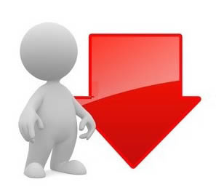
Modello a Spirale
Svantaggi:
Aumento nei tempi di sviluppo e delle persone con capacità di identificare i rischi. Richiede una gestione maggiore del team di sviluppo e quindi anche un costo maggiore.

Slide 15
I modelli
A Spirale
Agile
FDD ( Feature Driven Development )

Slide 16
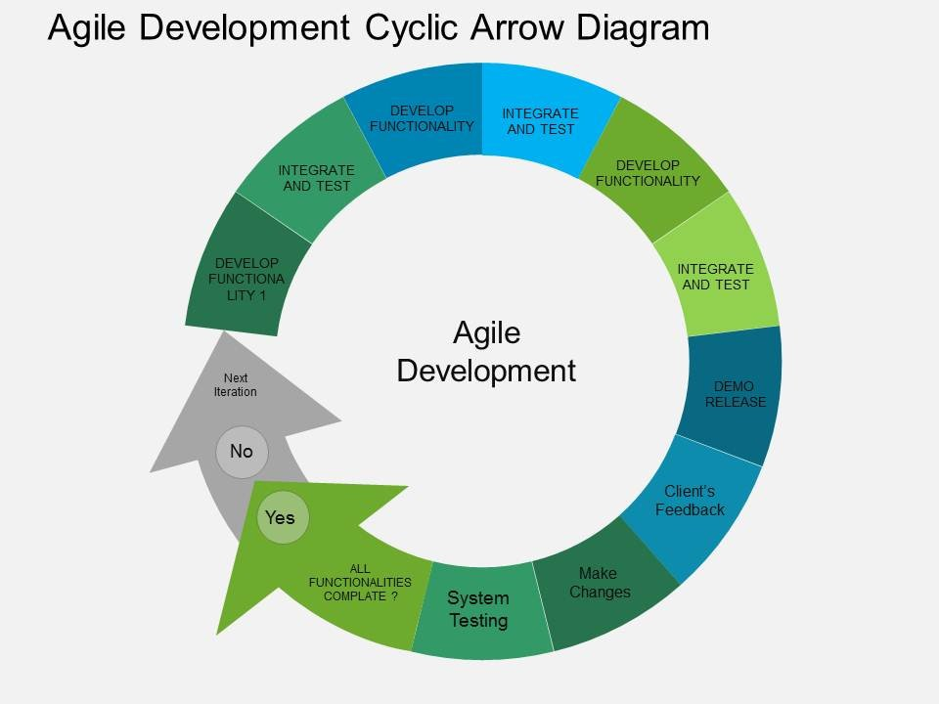
Modello Agile
Con la necessità di produrre in tempi sempre più ridotti risultati che possano migliorare la competitività, anche in presenza di budget decrescenti, viene favorito lo sviluppo di nuove metodologie.

Slide 17
Modello Agile - Principi
Massima priorità soddisfare il cliente rilasciando software di valore, fin da subito e in maniera continua.
Accogliere cambiamenti nei requisiti, anche a stadi avanzati dello sviluppo.
I processi agili sfruttano il cambiamento a favore del vantaggio competitivo del cliente.
Consegniamo frequentemente software funzionante, preferendo i periodi brevi.
Committenti e sviluppatori devono lavorare insieme quotidianamente per tutta la durata del progetto.
Fondiamo i progetti su individui motivati e confidiamo nella loro capacità di portare il lavoro a termine.

Slide 18
Modello Agile - Principi
Una conversazione faccia a faccia è il modo più efficiente e più efficace per comunicare con il team ed all'interno del team.
Il software funzionante è il principale metro di misura di progresso. Sviluppatori e utenti dovrebbero essere in grado di mantenere indefinitamente un ritmo costante.
La continua attenzione all'eccellenza tecnica e alla buona progettazione esaltano l'agilità.
La semplicità - l'arte di massimizzare la quantità di lavoro non svolto - è essenziale.
Le architetture, i requisiti e le progettazioni migliori emergono da team che si auto-organizzano.
A intervalli regolari il team riflette su come diventare più efficace, dopodiché regola e adatta il proprio comportamento di conseguenza.

Slide 19
I modelli
A Spirale
Agile
FDD ( Feature Driven Development )

Slide 20
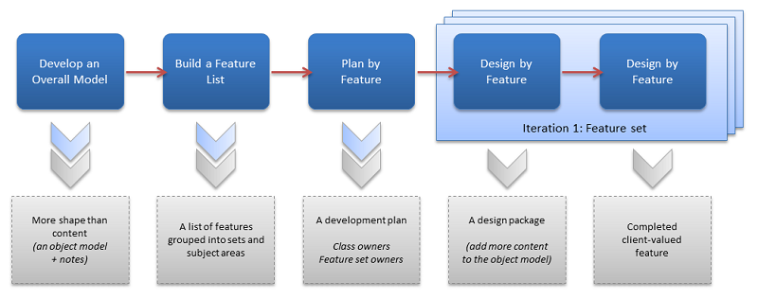
Modello FDD
Propone una robusta fase di analisi e progettazione integrata con un modello di sviluppo agile.

Slide 21
Modello FDD
FDD è un processo di sviluppo iterativo ed incrementale guidato da modelli, caratterizzato da brevi iterazioni, che suddivide il progetto in cinque fasi, dette processi.
Stesura modello complessivo
Sviluppo del modello
Lista delle feature
Pianificazione delle feature
Iterazione per ciascuna funzionalità
Disegno per le feature
Costruzione delle feature
Prima fase
Seconda fase

Slide 22
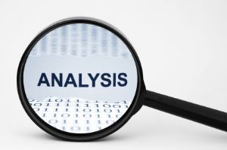
Modello FDD
Sviluppo del Modello Il progetto ha inizio con un esame approfondito sul contesto del sistema, a cui fa seguito un'analisi dettagliata di ciascun dominio.
I modelli così realizzati, suddivisi in piccoli gruppi per ogni dominio, vengono sottoposti ad una revisione. I modelli rivisti confluiscono in un modello generale.

Slide 23
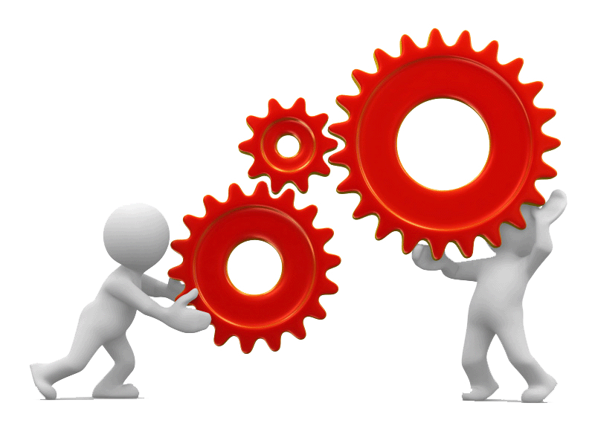
Modello FDD
Lista delle Feature Le informazioni raccolte nel corso della precedente fase sono utilizzate per definire la lista delle funzionalità da sviluppare.
Pianificazione per Feature Ottenuta la lista delle Features, si definisce il piano di sviluppo suddividendo le Features in Classi e assegnando ogni classe ad un capo programmatore.
Le Features sono piccole parti di funzioni significative per il cliente, espresse nella forma di "Azione", "Risultato" e "Oggetto”.

Slide 24

Modello FDD
Disegno per Feature Per ogni Feature viene prodotto un documento di Disegno. Il capo programmatore sviluppa il piano di dettaglio per ciascuna Feature e perfeziona il modello complessivo. Il disegno così realizzato viene infine sottoposto a revisione.
Costruzione per Feature Per ogni Feature, dopo il disegno si procede alla produzione del codice relativo. Dopo aver superato i test e l'ispezione del codice, ogni singola Feature viene caricata sulla Build principale dell'applicazione.

Slide 25
Modello FDD
Per assicurare un efficace controllo dell'avanzamento dei lavori di ogni singola feature, per ciascuna vengono definite sei Milestones sequenziali, le prime tre da completare entro la quarta fase (Disegno per Feature) e le restanti nell'ultima fase (Costruzione per Feature).
Per facilitare il controllo dell'avanzamento, ad ogni Milestone viene assegnata una percentuale di avanzamento:
Analisi di dominio 1% Disegno 40% Revisione del disegno 3%
Programmazione 45%
Revisione del codice 10%
Fine dello sviluppo 1%

Slide 26
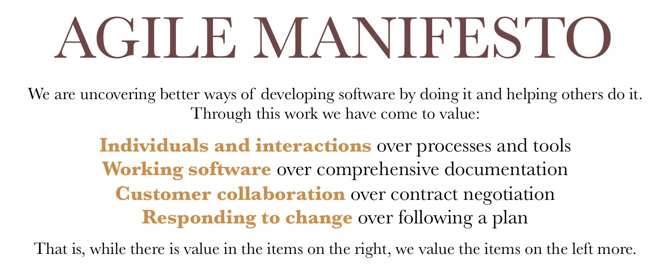
Confronti
Il modello a Spirale è spesso definito anche meta-modello perché sfrutta sia il modello a cascata che quello prototipale. Qui troviamo una differenza fondamentale rispetto all’Agile: lo sviluppo non è incrementale, ma vengono sfruttati uno o più cicli basati su prototipi per abbassare i rischi e poi passare, solo successivamente, allo sviluppo vero e proprio che avviene in chiave waterfall.
A differenza del modello a Spirale, lo sviluppo in chiave Agile è Iterativo ed Incrementale, basato su iterazioni/sprint brevi (tipicamente 2-4 settimane) ed è incentrato sui Valori e sui Principi del Manifesto Agile.

Slide 27
Confronti
Al di là delle differenze, esistono comunque alcuni punti di incontro tra il modello a Spirale e l’approccio Agile:
In entrambi le stime (costi, tempi, ecc..) sono aggiornate ripetutamente
La gestione del rischio è uno dei fattori chiave di entrambi i processi
I Cambiamenti sono accettati con più elasticità
Il monitoraggio delle attività è flessibile e dinamico
Per quanto riguarda il modello Feature Driven Development, esso rientra nella categoria dei metodi Agili.
Questo, in relazione con il modello a Spirale, comporta tutte le differenze e e le concomitanze precedentemente trattate.

Slide 28
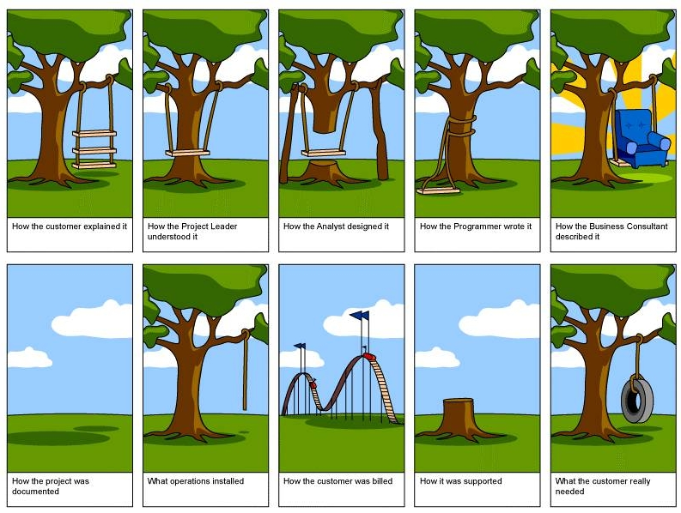
Grazie per l’attenzione
TeamSoftwareRevolution

